Slide 1

SIMPLON.CO
PRESENTATION DU PROJET DE MAQUETTAGE

Slide 2
SOMMAIRE
INTRODUCTION
RESSOURCES
REALISATION DU TRAVAIL
DIFFICULTES RENCONTRE
PERSPECTIVE
CONCLUSION

Slide 3
I. INTRODUCTION
Dans le but d’accomplir la première compétence visée par la
formation SIMPLON « Maquetter une Application »,
un projet de réalisation d’une maquette nous a été soumis.

Slide 4
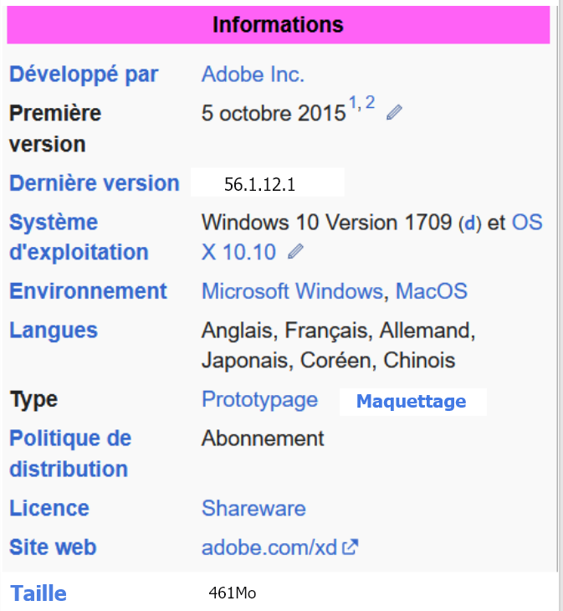

II. RESSOURCES
Pour mener a bien la réalisation de notre maquette, un logiciel de maquettage nous a été utile, dans notre cas ‘’ADOBE XD’’.
Adobe XD est un logiciel libre de maquettage et de prototypage disponible pour Windows et sur MacOs, aussi pour
Android et iOS (pour la prévisualisation sur mobile).
Pour les photos et images, nous avions utilisé
le site pxhere.com et la maquette
d’origine.
Pichon pour les logos des social media.
https://www.softexia.com/graphics-design/adobe-xd#download

Slide 5
III. REALISATION DU TRAVAIL
Notre travail a été réalisé par jalon (de bout en bout) selon un programme établi.
Disposant déjà du logiciel Adobe Xd, a la remise du projet le mardi nous avions commence par définir notre plan de travail.
Cela a consister entre autre, la définition de notre environnement de travail.
Se faisant sur XD on a pris ‘site web’ et défini la taille de notre maquette a ‘’1440X4233’’.
De mardi a mercredi on s’est consacré essentiellement a la réalisation de la maquette.
Disposant d’un deadline allant jusqu’à vendredi 03 mars a 9h00, le jeudi nous nous sommes concentrés sur la rédaction de la présentation en power point.

Slide 6
IV. DIFFICULTES RENCONTRE
Pour la réalisation de ce projet de maquettage nous n’avions
pas rencontré de problème particulier.

Slide 7


V. PERSPECTIVE
Afin de disposer d’une large palette de choix et être polyvalent, nous attendions de voir d’autres outils de maquettage et de prototypage
tel que:

Slide 8
VI. CONCLUSION
La réalisation de ce projet nous a permis de faire un tour d’horizon sur le maquettage. Il nous a permis également la prise en main du logiciel de maquettage d’Adobe XD.

Slide 9


FIN
MERCI A TOUS POUR L’AUDIENCE !!

